Slide 1
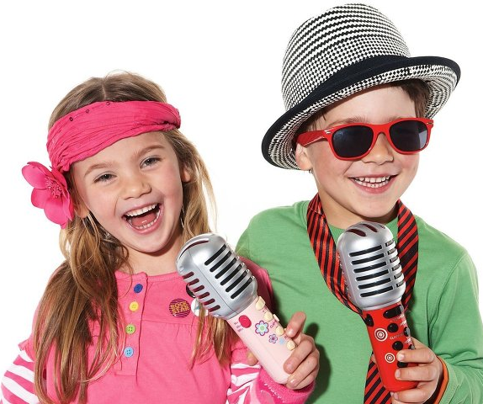
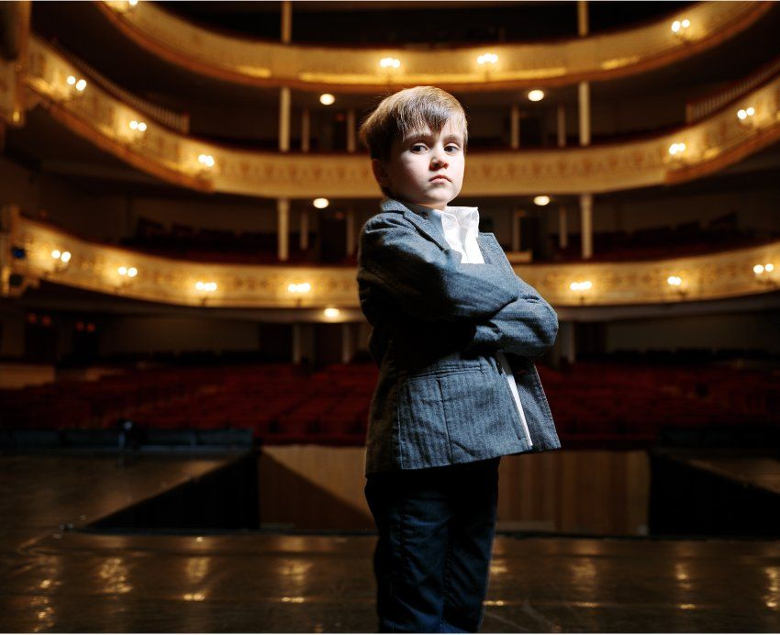
Как преодолеть страх перед сценой? Убедите ребенка в развлекательности всего происходящего и создайте позитивное отношение к залу; Постарайтесь, чтобы малыш как следует знал, что ему предстоит сделать (музыкальный материал разучивается заранее); Не создавайте суматоху вокруг выступления, что может привести к беспокойству ребенка; Не заставляйте малыша думать в разных направлениях ( для начала сделайте акцент или на словах, или на эмоциях, или на движениях); Не сравнивайте ребёнка с другими детьми (скажите ребёнку, что он, такой как есть и всё у него получится); Обязательно хвалите ребёнка не зависимо от того, как он выступил. Но не перегибайте палку. И действуйте по правильному реагированию: положительное – отрицательное — положительное; В день выступления и за несколько дней до него постарайтесь не отходить от привычной рутины: вовремя обедать, вовремя спать и т.д. ; Лучший способ бороться с боязнью сцены – это как можно более часто выступать.
И главное, присматривайтесь к своему ребёнку. Не каждый становится артистом и получает удовольствие выступать на сцене. Мы все очень индивидуальны. И эти советы помогут только на начальных этапах раскрыть в ребёнке талант публичности. «Вы талантливые дети! Когда – нибудь вы сами приятно поразитесь – какие вы умные, как много хорошего умеете, если будете постоянно работать над собой, ставить новые цели и стремиться к их достижению» Жан Жак Руссо.
Муниципальное бюджетное лршкольное образовательное учреждение детский сад №29 (корпус №3) города Кузнецка
Памятка для родителей
и педагогов
дошкольных
образовательных учреждений
«Как воспитать
артиста?»
Составила:
Николина О.А.
г.Кузнецк, 2016

Slide 2
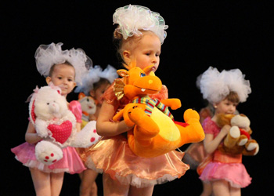
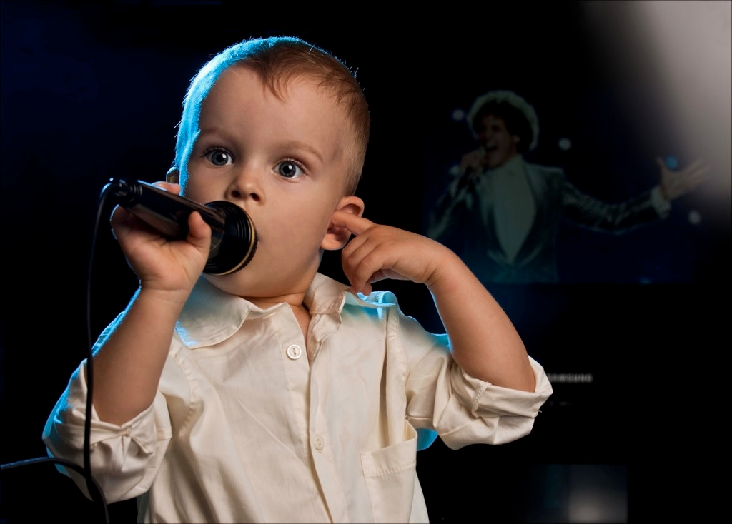
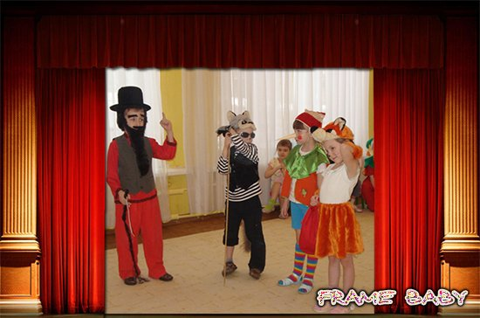
Внешний вид
артиста
Продумайте внешний вид ребенка. Сцена требует определенного образа, причем, сцены и образы бывают самые разные. Не стоит ему петь народную песню в бальном платье или шортах и майке, а зажигательную танцевальную песню – в народном костюме. То, как ребенок выглядит, сильно повлияет на восприятие выступающего публикой. Аналогичные правила и при исполнении танца.
Условия и требования при подборе репертуара для исполнения его на сцене 1. Соответствие уровня художественного и психологического развития детей (учет возрастных и индивидуальных особенностей каждого ребенка); 2. Задача постановщика – вынести на сцену произведение, отвечающее всем требованиям сегодняшнего дня, предъявляемым к песенному, танцевальному и театральному искусству; 3. Соответствие внешнего вида (сценический костюм) выступающих содержанию и стилистики номера.
Первое выступление Стою на сцене. Зал затих. А я молчу! — Не вспомнить стих! Стою И думаю о том, Сейчас реветь Или потом. Л.Фадеева

